Slide 1
Kaunas Java
Baltic Institute of Technology
24gr. 21.08.16 KNS JAVA Invest.lt

Slide 2
Tvarkaraštis
Dėsto:
Deividas Bakanas
Programa | Trukmė | Pradžia | Pabaiga
„Front-end“ programavimas | 104 val. (6,5 sav.) | rugpjūčio 16 d.
Programavimo aplinkos ir kūrimo proceso valdymas ir versijų kontrolė | 8 val. (0,5 sav.) |  | spalio 3 d.
Paskaitos vyks*:
pirmadienį - penktadienį 18:00 - 20:30;
šeštadienį 10:00 - 13:30.
*Paskaitų laikas gali kisti mokymų eigoje. Apie pakeitimus bus pranešama bent dieną prieš.

Slide 3
Administraciniai klausimai
Teams: Rokas Nacickas
El. paštas: rokas@bit.lt

Slide 4
Komunikacija
Github: https://github.com/DeividasBakanas/frontend-basics-2021-08-16
Paštas: bakanas@bit.lt
Feedback’as:
https://docs.google.com/forms/d/1sSG0Y5Xf6vzCXTrED-8CMuIPXzioAkjGjrwubIVAID8
Microsoft Teams
Gyvos paskaitos
Random
Workshopas

Slide 5
„Front-end“ programavimas
Web klientų vartotojo sąsaja

Slide 6
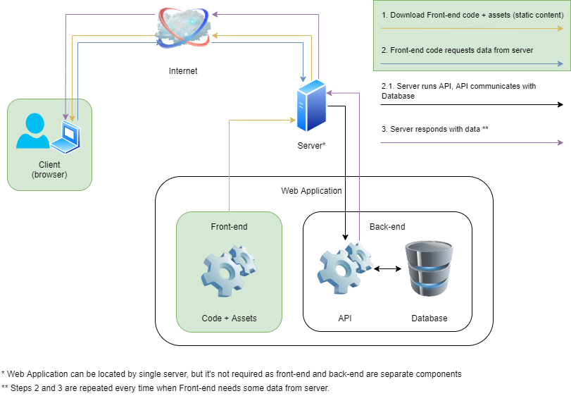
Notes:
Internetas - globalus kompiuterių tinklas - infrastruktūra, router'iai, kabeliai, switch'ai.
Interneto programa (Web Application) - programinė įranga, kuri pasiekiama naudojant interneto infrastruktūrą (pateikiama serveryje).
Back-end - serveryje vykdomas kodas - duomenų bazė / duomenų apdorojimas ir grąžinimas klientui, duomenų failų saugojimas ir pateikimas klientui.
Front-end - vartotojo kompiuteryje vykdomas kodas suformuojantis vartotojo sąsają, kurią naudodamas vartotojas bendrauja su serveriu.
Serverio kliento architektūra

Slide 7
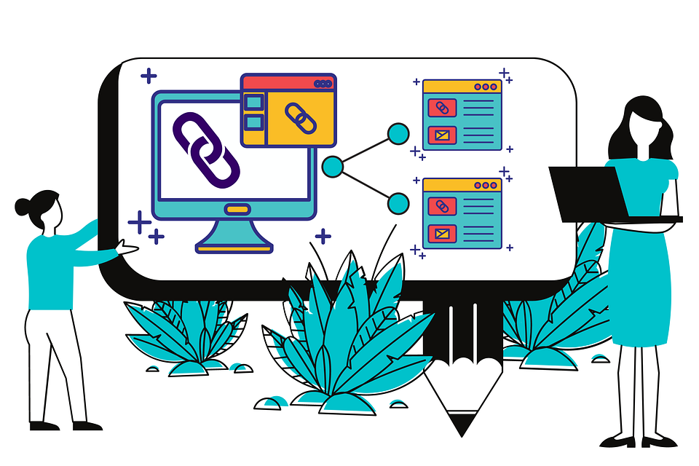
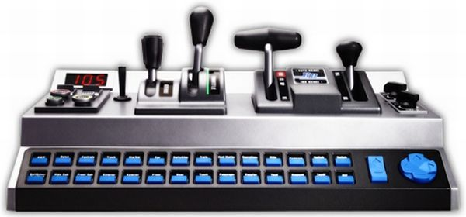
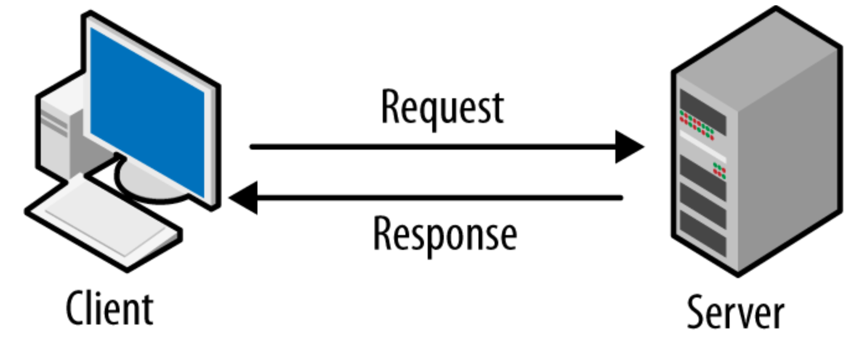
Front-end atsakomybės
Duomenų vaizdavimas vartotojui:
Vizualinė estetika
Vartotojo patirtis
Informatyvumas
Prisitaikymas prie įvairių ekrano dydžių bei įrenginių
Vartotojo duomenų įvedimas:
Nuorodos
Mygtukai
Formos
Vedliai
Buvimo vietos informacija
Vartotojo duomenų įvedimas:
Nuorodos
Mygtukai
Formos
Vedliai
Buvimo vietos informacija
Notes:
Img. 1:
Img. 2: https://i.pcmag.com/imagery/lineupitems/06qgXFt2uzvQF7oKxUgbp7U.1569506719.fit_lim.size_1050x578.jpg
Img. 3: https://madooei.github.io/cs421_sp20_homepage/assets/client-server-1.png

Slide 8
Reikalingi įgūdžiai
Bazinės technologijos: HTML, CSS, JavaScript
JS Karkasai / paketai: React, Angular, Vue…
Vaizdų redaktorius*: Photoshop, Gimp, Corel…
Testavimo įrankiai: Jest, Testing Library, Selenium, Cypress.

Slide 9
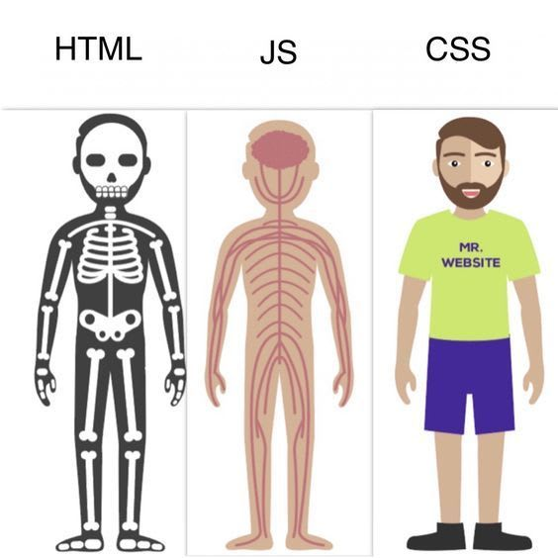
Bazinės front-end technologijos

Slide 10
Specifikavimas (1)
HTML, CSS ir HTTP protokolo standartizavimu / specifikavimu ir vystimu užsiima W3C organizacija. Ją sudaro tarptautinė specialistų bendruomenė. Nemaža dalis specialistų dirba IT srityje veikiančiose įmonėse (Microsoft, Google, IBM).
HTML: https://html.spec.whatwg.org/multipage
CSS: https://www.w3.org/Style/CSS/current-work
HTTP: keletas standartų, pvz.: https://datatracker.ietf.org/doc/html/rfc1945

Slide 11
Specifikavimas (2)
JavaScript programavimo kalbą specifikuoja ECMA organizacija, taip pat sudaryta iš IT srities profesionalų suburtų į techninius komitetus, sprendžiančius vieną ar kitą klausimą susijusį su kalbos galimybių plėtimu ir tobulinimu.
ECMAScript 12 specifikacija: https://262.ecma-international.org/12.0/
Specifikacijos vystymas: https://github.com/tc39/ecma262

Slide 12
Specifikavimas (3)
Specifikavimas ir dokumentavimas leidžia skirtingų technologijų kūrėjams sukurti vientisą technologijos palaikymą tarp produktų. Specifikacijomis siekiama kuo tiksliau apibrėžti visus technologijos veikimo aspektus.
Pvz. naršyklių kūrėjai turi laikytis standarto / specifikacijos, kad programuotojai galėtų kurti programinę įrangą, kuri vienodai veiktų visose naršyklėse.
Specifikacijos yra orientuotos į žemo lygio technologijų kūrėjus, kurie dirba su kalbų palaikymų, protokolo lygmenyje veikiančiomis technologijomis. Specifikacijos dokumentų detalumas dažnai yra žlugdančiai nuobodus…
Laimei internete yra kitų šaltinių, kurie draugiškesni aukšto lygio programuotojams.

Slide 13
Šaltiniai
Mozilla Developers Network (MDN) - https://developer.mozilla.org/en-US/
W3schools - https://www.w3schools.com/
Mokymo programa - https://developer.mozilla.org/en-US/docs/Learn

Slide 14

Kiti artefaktai
Paveikslėliai
Vaizdo įrašai
Garso įrašai
Šriftai

Slide 15
Reikalingi įrankiai
Kompiuteris 😜
Moderni naršyklė: (iki keletos versijų senumo Chrome / Edge / Firefox).
Tekstinis redaktorius: Visual Studio Code (https://code.visualstudio.com) arba Jūsų pasirinkta alternatyva.
Paveikslėlių redaktorius: Photopea (https://www.photopea.com/) arba Jūsų pasirinkta alternatyva.
Vėliau:
Kodo versijų kontrolei: Git (https://git-scm.com/)

Slide 16
Susipažinkim
Kas motyvuoja rinktis IT?
Kokia yra esama patirtis?
Kokie ledai mėgstamiausi?

Slide 17
Susipažinkim
Kas motyvuoja rinktis IT?
Galimybė praplėsti realybę;
Nurodinėti kompiuteriui!
Spręsti galvosūkius.
Kokia esama patirtis?
6 m. darbinės patirties front-end srityje.
Kokie ledai mėgstamiausi?
Vaniliniai 😎

Slide 18
HTML (Hyper Text Markup Language)
Aprašomoji kalba, skirta nurodyti interneto puslapio struktūrą, kuri bus vaizduojama naršyklės lange.
HTML sudaryta iš elementų. Dalis jų yra atvaizduojami naršyklės lange, kiti aprašo puslapio / dokumento ypatybes, importuoja kitus dokumentus (CSS, JS).
Toliau: Hello world!

